Slide 1
Практическая работа
По дисциплине «Экономика государственного и муниципального сектора экономики»

Slide 2
Методические указания:
1. Ознакомиться с методикой определения масштабов государственного сектора (просмотреть и прочитать презентацию).
2. По представленным данным в презентации выбрать необходимые показатели для расчета показателей масштабов госсектора.
3. Используя формулы и данные, определить интегральный показатель масштаба госсектора.
4. Загрузить работу в ЛК для проверки.

Slide 3
Масштабы и архитектура государственного сектора экономики

Slide 4
При рассмотрении государственного сектора экономики закономерным является вопрос: «как можно рассчитать его масштаб и размеры?». В литературе, посвященной данной тематике, встречаются различные точки зрения.

Slide 5
Возможные показатели измерения данной области экономики государства (Балацкий Е.В. )
общее количество предприятий и организаций, находящихся в государственной собственности;
доля государства в уставном капитале разнообразных акционерных обществ;
общая стоимость основных фондов, принадлежащих государству;
доля государственных расходов во внутреннем валовом продукте страны;
численность занятых работников в государственном секторе экономики.

Slide 6
Предлагается помимо учета доли основных фондов, занятых, количества предприятий в общем размере данных показателей по стране и доли вклада в ВВП госсектора учитывать также долю капиталовложений, направляемых в основные фонды госсектора, в общем объеме данных активов страны.

Slide 7
Н. П. Кононкова в своей работе выделяет иные показатели:
общий объем продукции, производимой организациями государственного сектора;
объем государственного заказа, осуществляемого организациями из частного и государственного секторов, а также его удельный вес в ВВП страны;
объем средств, выделяемых из государственного бюджета на разнообразные сферы развития государства;
общий размер и удельный вес социальных трансфертов в доходах населения.

Slide 8
Как видно из представленной информации, точки зрения относительно измерения масштабов государственного сектора варьируются.
Наиболее оптимальным, на наш взгляд, является методика Е.В. Балацкого, как более простая в плане поиска и обработки данных.
Но решив вопрос, как измерить государственный сектор экономики, важно также определиться с тем, какие должны быть границы оптимального сосуществования частного и государственного сектора.

Slide 9
Если рассматривать государственный сектор с позиций государственных расходов в общем объеме ВВП, то в данном случае, ключом к ответу может служить взаимосвязь кривой Арми-Рана и закона Вагнера.

Slide 10
Сущность закона Вагнера
Данный закон был выявлен немецким экономистом Адольфом Вагнером в конце XIX в. и определил закономерность совместного развития государственного и частного секторов экономики. Его формулировка варьировалась, но остановимся на следующей:
рост ВВП сопровождается ускоренным ростом государственных расходов

Slide 11
По мнению Вагнера, такая тенденция обусловлена рядом причин:
Расширение социальных функций государства.
Рост расходов по обслуживанию государственного долга.
Осуществление государственных ассигнований для стимулирования научно-технического прогресса.

Slide 12
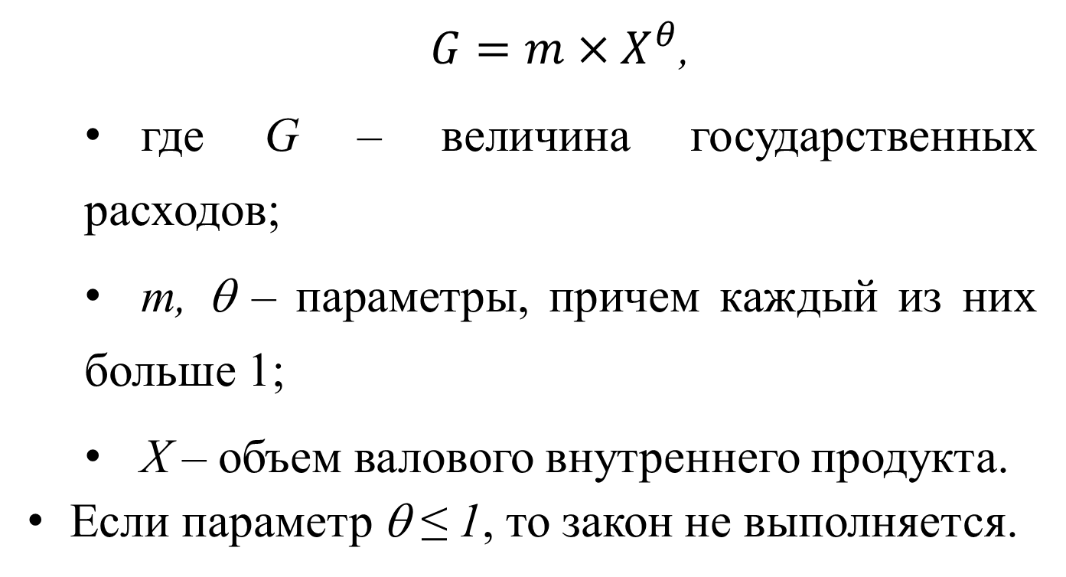
Математически рассматриваемый закон может быть выражен следующей формулой:
$G=m×X^{θ}$,
где G – величина государственных расходов;
m, θ – параметры, причем каждый из них больше 1;
X – объем валового внутреннего продукта.
Если параметр θ ≤ 1, то закон не выполняется.

Slide 13
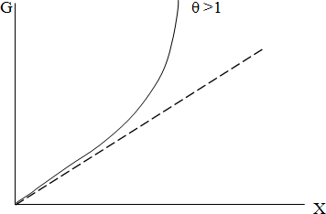
Графически данная математическая зависимость представлена на рисунке
содержательно данный закон показывает, что со временем влияние государства на экономику возрастает, и вместе с этим увеличивается масштаб государственного сектора.

Slide 14
Ограничения закона
Однако, естественным препятствием данному закону является предел его реализации в виде 100 % изъятия доходов населения и компаний и их последующее распределение через бюджет.
Кроме этого важным ограничением является действие так называемого эффекта Арми-Рана, отражающего зависимость между долей (G/X) государственных расходов в ВВП и темпом (ΔX/X) экономического роста в стране.

Slide 15
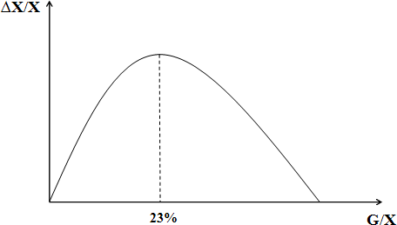
Для иллюстрации данного эффекта обозначим первый показатель как G/X, а темп роста экономики страны как ∆X/X. Сам эффект представлен в виде параболической кривой на рисунке
Данная геометрическая форма показывает наличие как прямой, так и обратной зависимости государственного влияния на экономику и экономический рост.

Slide 16
Тем самым, данный эффект вместе с законом Вагнера определяет экономику страны как саморегулирующуюся систему, в которой возможны как процессы усиления, так и ослабления влияния государственного сектора. При этом стоит отметить, что в экстремуме данной кривой находится точка оптимального размера государственного сектора в сочетании с показателем государственных расходов.
В совокупности, закон Вагнера и эффект Арми-Рана порождает так называемый «парадокс богатства», сущность которого заключается в том, что рост ВВП страны ограничивает свой собственный рост.

Slide 17
Масштаб (размер) государственного сектора

Slide 18
Точкой отсчета любого экономического анализа является представление о масштабе изучаемого явления. При оценке масштабов деятельности госсектора на практике используется такой же подход, как при оценке масштабов деятельности любого другого сектора экономики, будь то отрасль, регион, группа хозяйствующих субъектов и т.п. Это означает, что после того, как статистическими органами вычленены все хозяйствующие субъекты госсектора в соответствии с действующими методиками учета, данная группа производственных объектов анализируется как некое целостное образование. Такой подход предполагает анализ результатов и затрат госсектора со всеми вытекающими отсюда методическими и аналитическими возможностями.

Slide 19
Экономической оценке могут подвергнуться любые стороны деятельности госсектора и его предприятий. Это означает, что феномен масштаба деятельности госсектора, вообще говоря, представляет собой векторную величину. Это связано с тем, что размер госсектора может оцениваться по различным сторонам его хозяйственной деятельности, это предполагает использование разных частных показателей масштаба.

Slide 20
выделяются следующие пять показателей:
К1 – доля государственного сектора в общей численности занятых в стране;
К2 – доля государственного сектора в общем объеме основных фондов в стране;
К3 – доля государственного сектора в валовом выпуске продукции в стране;
К4 – доля государственного сектора в общей численности предприятий в стране;
К5 – доля инвестиций в основные фонды (капиталовложения) государственного сектора в общем объеме инвестиций в стране.

Slide 21
Выбор конкретных коэффициентов К1, К2, К3, К4 и К5 обусловлен их смысловой нагрузкой.
К1 и К2 показывают долю основных макрофакторов (труд и капитал), которая находится в распоряжении государственного сектора, чем достигается достаточно полный учет затратного аспекта его деятельности и соответственно его ресурсной мощи;
показатель К3 отражает результаты (выпуск или объем производства), полученные предприятиями государственного сектора;
К4 характеризует относительную массу хозяйствующих субъектов государственного сектора;
в отличие от предыдущих показателей, оценивающих текущее состояние госсектора, коэффициент К5 оценивает его «двигательные» возможности и «будущий» потенциал, заложенный в госсекторе. Интерпретация последнего коэффициента вытекает из самого понятия инвестиций (капиталовложений), которые создают предпосылки для будущего динамичного развития соответствующих предприятий.

Slide 22
Все рассмотренные показатели предполагают довольно простую и однозначную оценку; исключение составляет только коэффициент К3, который может рассчитываться как по показателю добавленной стоимости, так и по валовому выпуску. Оба варианта расчета по отношению друг к другу являются эквивалентными заменителями, хотя предпочтение все же должно быть отдано показателю добавленной стоимости. Главное при осуществлении прикладных расчетов на основе К3 заключается в обеспечении следующего требования: расчеты для госсектора и всей экономики следует проводить с помощью одного и того же показателя; в противном случае возникнут грубые ошибки. Следует иметь в виду, что приведенные пять масштабных показателей госсектора не исчерпывают проблему и на практике может потребоваться более подробный перечень аналогичных измерителей.

Slide 23
Интегральная оценка масштаба государственного сектора

Slide 24
Конкретные показатели масштаба госсектора зависят от целей проводимого анализа. Если это детальный, углубленный анализ, то работа должна идти с вектором частных показателей.
Если же проводится макроэкономический анализ, направленный на уяснение основополагающих моментов в развитии госсектора, то необходимо сформировать сводную картину на основе очень небольшого набора показателей.
В этой связи возникает проблема получения некоей интегральной, итоговой оценки масштаба госсектора, учитывая, что многие масштабные элементы деятельности госсектора несопоставимы.
Так, количественные значения приведенных показателей К1, К2, К3, К4 и К5, как правило, сильно различаются. Например, в странах Европейского Союза в определённый год доля госсектора в численности занятых составляла 8,3% (К1), в добавленной стоимости (К3) – 11,0%, а в инвестициях (К5) – 22,0%. В связи с этим помимо вышеприведенных пяти «первичных» показателей масштаба госсектора возникает потребность в их «свертывании», взвешивании и усреднении для получения обобщенной (интегральной) оценки участия государственного сектора в национальной экономике.

Slide 25
В мировой и российской практике аналитических исследований для этих целей используются следующие интегральные показатели относительного масштаба государственного сектора К:
К = [(К1+К2+К3+К4+К5)/5]*100 %
Подход, реализующий взвешивание частных коэффициентов по методу среднеарифметического, отражает идею о том, что все частные показатели масштаба госсектора являются равноправными и ни одному из них не может быть отдано предпочтение по сравнению с другими. Все попытки определения вектора неодинаковых весовых коэффициентов, как правило, основываются на субъективной вычислительной процедуре, не имеющей строгого обоснования.
К = [(К1+К3+К5)/3]*100 %
В соответствии с этим подходом при оценке масштаба госсектора учитывается два классических макрофактора (труд и капитал) и результат их сочетания (выпуск).
К = [(К1+К2+К3)/3]*100% (как вариант на основе имеющихся данных)

Slide 26
Показатель К представляет собой усредненную долю государственного сектора в экономике (отрасли, регионе), выраженную в процентах. Изменяться показатель К может в границах от 0 (отсутствие госсектора) до 100% (тотальный госсектор), что делает его очень наглядным. При анализе динамики развития государственного сектора уменьшение показателя К означает ослабление позиций государственного сектора в экономике (отрасли, регионе); увеличение К означает усиление роли и участия государственного сектора.
Исходя из соображений обеспечения экономической безопасности и достижения важнейших целей социально-экономического развития страны, для стратегически важных отраслей и сегментов экономики отчетный показатель К часто сравнивают с предельно допустимым нижним значением К*, определяемым экспертным путем. Возникновение ситуации, когда K<K* свидетельствует об опасном или нежелательном развитии событий, когда государство начинает упускать стратегический контроль над отраслью (регионом и т.п.). Таким образом, даже в своем простейшем виде показатель масштаба госсектора может непосредственно использоваться при формировании политики государственного регулирования национальной экономики.

Slide 27
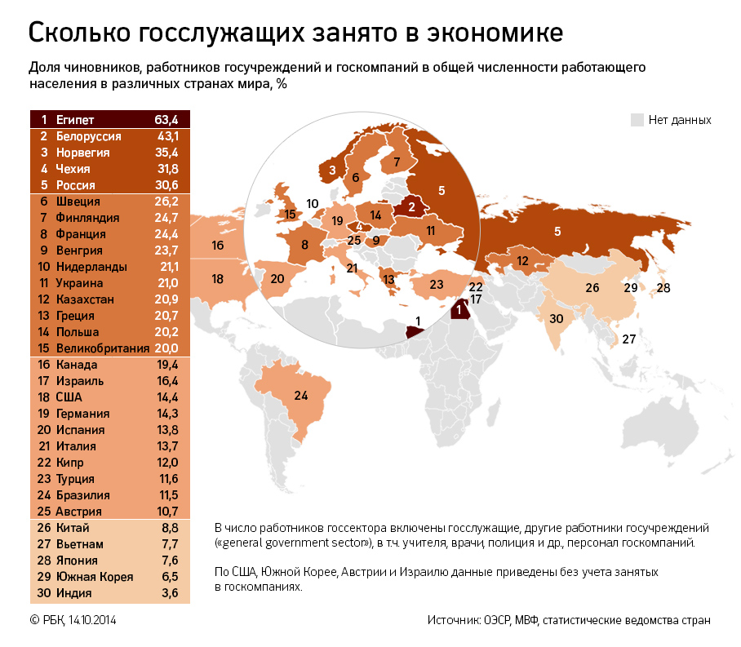

Slide 28
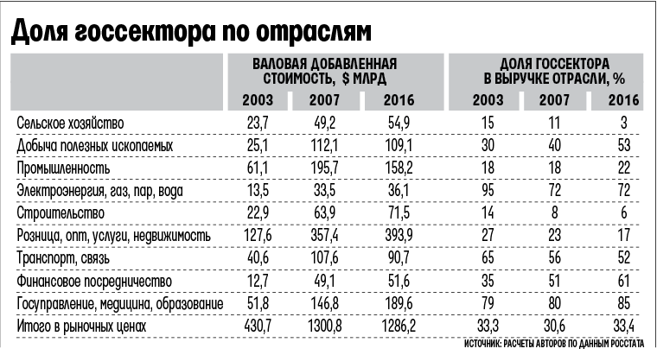

Slide 29
Основные фонды по формам собственности
(на конец года; по полной учетной стоимости)
Годы | Млн руб. (1990 г. – млрд руб.)
 | все основные фонды | в том числе по формам собственности
 |  | государственная | негосударственная
1990 | 1927 | 1754 | 173
2000 | 17464172 | 4366043 | 13098729
2010 | 93185612 | 17705266 | 75480346
2011 | 108001247 | 19440224 | 88561023
2012 | 121268908 | 21828403 | 99440505
2013 | 133521531 | 24033876 | 109487655
2014 | 147429656 | 26537338 | 120892318
2015 | 160725261 | 28930547 | 131794714

Slide 30
Число организаций (из них по формам собственности) в 2015 г. (на конец года)
 | Число организаций |  | Из них по формам собственности
 | тысяч | в процентах к итогу | государственная и муниципальная | частная | смешанная
Всего, тыс. | 4732,1 | 100 | 322,7 | 4377,8 | 31,6
Всего, в процентах к итогу | 4732,1 | 100 | 6,82 | 92,51 | 0,67

Slide 31
Оценка изменения масштабов общественного сектора в экономике России, %
Годы | Доля общественного (государственного и муниципального) сектора в экономике
 | Численность занятых (К1) | Объем основных фондов (К2) | Численность предприятий (К4) | Объем капиталовложений (К5)* | Интегральный показатель (К1 + К2 + К4 + К5)/4
2005 | 33,5 | 23,0 | 8,7 | 22,6 | 21,95
2011 | 29,4 | 18,0 | 7,3 | 21,6 | 19,08
2012 | 28,7 | 18,0 | 7,0 | 21,7 | 18,85
2013 | 28,0 | 18,0 | 7,0 | 22,3 | 18,83
2014 | 27,6 | 18,0 | 6,8 | 18,5 | 17,73

